Slide 2

BLOCK CIPHER MODES OF OPERATION
Môn học: Lý thuyết mật mã
Mã lớp: 163178
GVHD: Tạ Thị Kim Huệ
Nhóm thực hiện: Nhóm 6

Slide 3
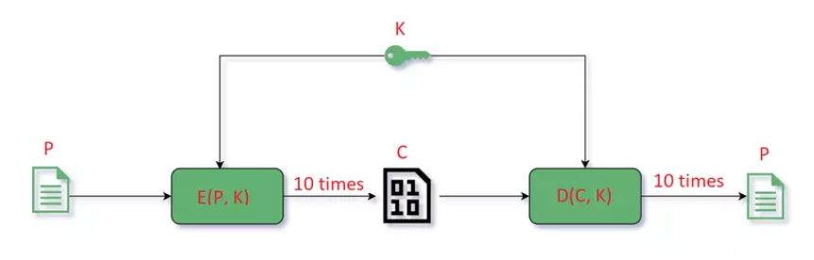
1. Tổng quan về mã khối
Block cipher sẽ nhận plaintext có độ dài cố định và cho ra cipher text có độ dài cố định.
Cơ chế hoạt động của nhiều block cipher: Plaintext sẽ đi qua nhiều round (vòng) xử lí, xử lí xong thì sẽ cho ra ciphertext.
VD: Block cipher sẽ đi qua 10 vòng. Từ key chính ta sẽ chia ra làm 10 roundkey, mỗi key cho một vòng tương ứng.
Mỗi vòng có cấu trúc như sau: input là output của vòng trước với key tương ứng của vòng, 1 vòng được vận hành bởi 1 hoặc nhiều PRP/PRF.
Từ đó cho ra output để đưa tiếp vào vòng sau.

Slide 4
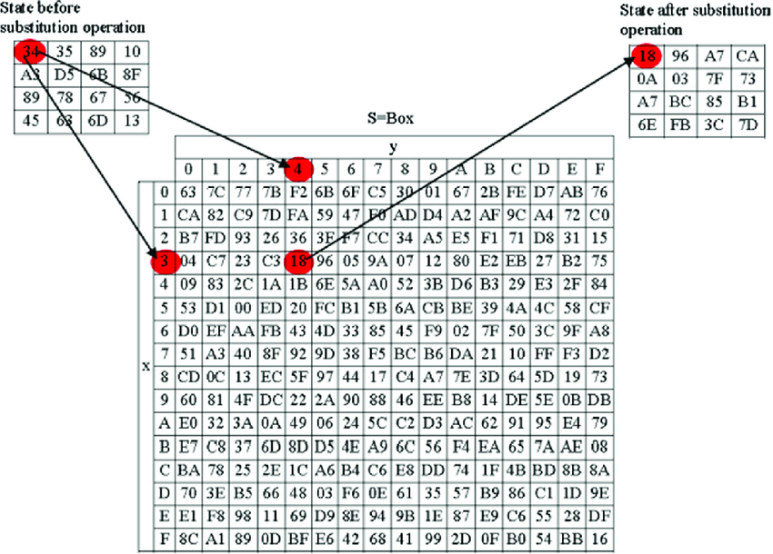
2. OPERATOR
SubBytes (Phép thay thế phi tuyến): là phép thay thế từng byte của khối dữ liệu bằng một byte khác theo bảng S-box (Substitution box).
Mỗi byte (8 bit) trong ma trận 4×4 (16 byte = 128 bit) được tra bảng S-box để thay bằng giá trị khác.
Vai trò: tạo tính phi tuyến (non-linearity), từ đó giúp tăng confusion

Slide 5
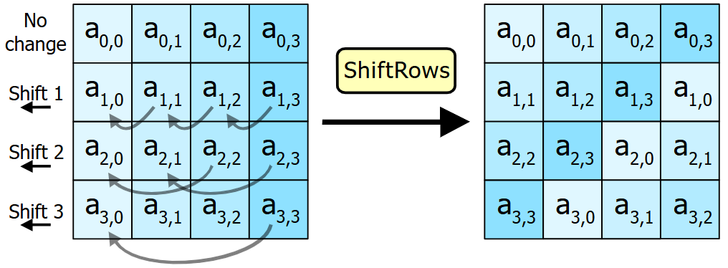
2. OPERATOR
ShiftRows là phép hoán vị theo hàng của ma trận state: mỗi hàng dịch sang trái theo số byte cố định.
VD: Đối với AES-128, hàng 0 không dịch, hàng 1 dịch 1 byte, hàng 2 dịch 2 byte, hàng 3 dịch 3 byte.
Vai trò:
+ Tăng tính diffusion (lan truyền): làm cho thay đổi ở byte nào đó lan ra ảnh hưởng nhiều byte khác trong các cột khác nhau.
+ Kết hợp với SubBytes và MixColumns giúp mỗi byte đầu vào ảnh hưởng rộng nhiều byte đầu ra qua các vòng.

Slide 6
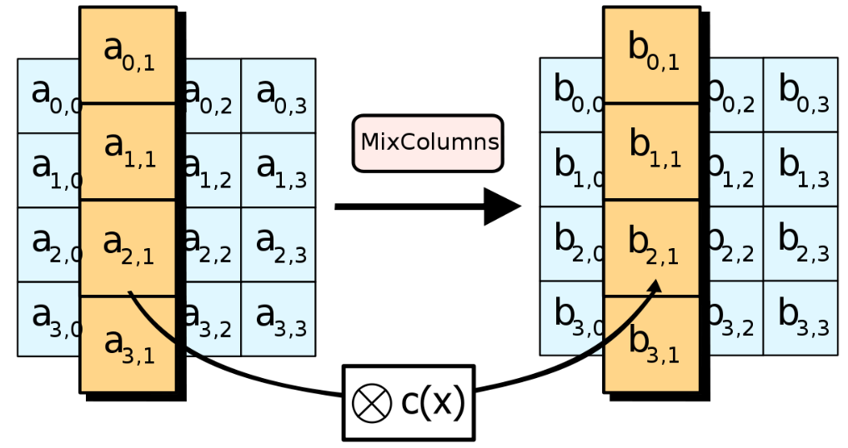
2. OPERATOR
MixColumns là phép biến đổi tuyến tính (linear mixing) trên mỗi cột của ma trận state: mỗi cột 4 byte được xem như một đa thức trong trường GF(2⁸) và nhân với ma trận cố định để tạo thành cột mới.
Vai trò:
+ Tăng tính diffusion: thay đổi một byte trong cột input sẽ ảnh hưởng tới cả 4 byte output của cột đó.
+ Khi kết hợp với ShiftRows, sự lan truyền này mở rộng qua các cột khác nhau qua nhiều vòng.

Slide 7
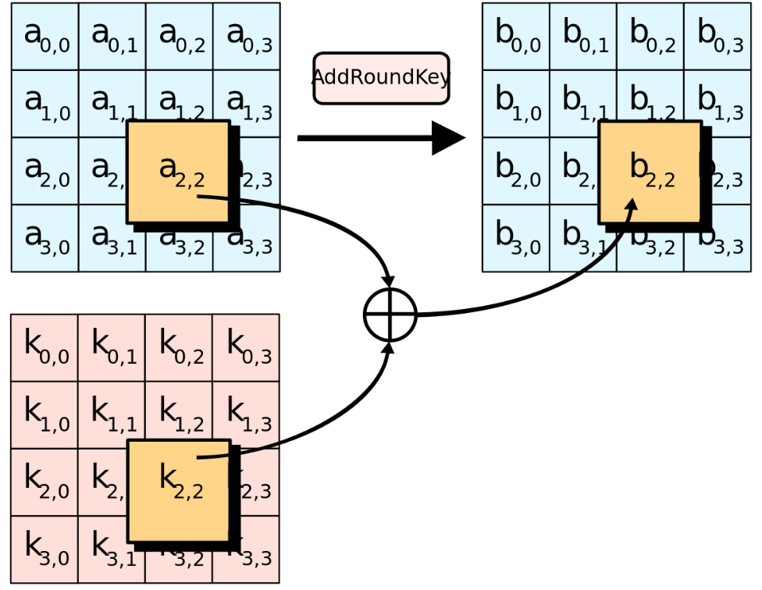
2. OPERATOR
AddRoundKey là bước trộn khóa: XOR mỗi byte của state với byte tương ứng của khóa con (round key) của vòng đó.
Vai trò:
+ Gắn khóa vào dữ liệu: góp phần vào confusion (khóa ảnh hưởng tới kết quả) và qua các vòng cùng diffusion giúp đảm bảo an toàn.
+ Là bước phụ thuộc khóa duy nhất trong mỗi vòng.

Slide 8
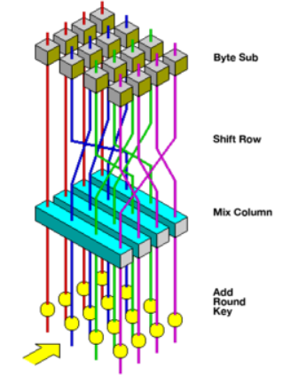
2. OPERATOR
Chu trình một block cipher sử dụng AES:
SubBytes -> ShiftRows -> Mixcolumns -> AddRoundKey
Các operator khác như: Expansion (Mở rộng), Substitution boxes (S-boxes), Permutation boxes (P-boxes), Key mixing…
Tóm lại, operator là các phép biến đổi cơ bản được áp dụng lên dữ liệu trong mỗi vòng mã hóa để tạo ra confusion và diffusion.

Slide 9
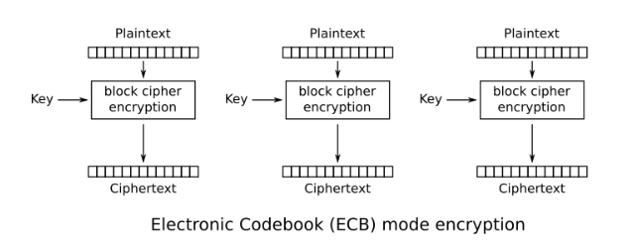
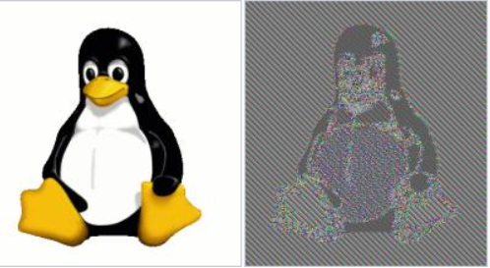
3. Block cipher mode of operation
Electronic Codebook (ECB): là chế độ hoạt động đơn giản nhất. Ta chia plaintext ra thành từng khối, mỗi khối có độ dài bằng độ dài quy định của block cipher và thực hiện mã hóa độc lập từng khối.
ECB rất đơn giản, có thể thực hiện mã hoá/giải mã song song các khối, tối ưu hiệu suất, có thể truy cập bất cứ block nào tuỳ ý. Tuy nhiên lại thiếu tính khuếch tán, có độ an toàn rất thấp, dễ làm rò rỉ thông tin plaintext.

Slide 10
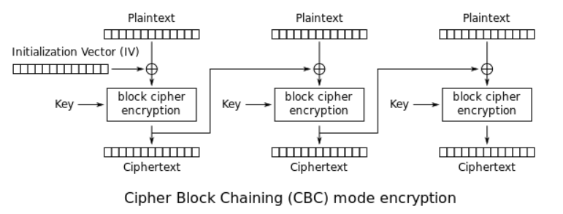
3. Block cipher mode of operation
Cipher Block Chaining (CBC) là chế độ rất phổ biến: mỗi khối plaintext được XOR với khối ciphertext trước đó rồi mã hoá. Điều này giúp che đi mẫu lặp trong plaintext, hai khối plaintext giống nhau nhưng nếu khối trước khác nhau thì ciphertext khác nhau.
CBC được dùng rất phổ biến trong mã hóa, nó có một hạn chế là phải mã hóa tuần tự, việc chọn IV cũng ảnh hưởng tới mức độ an toàn của mã.

Slide 11
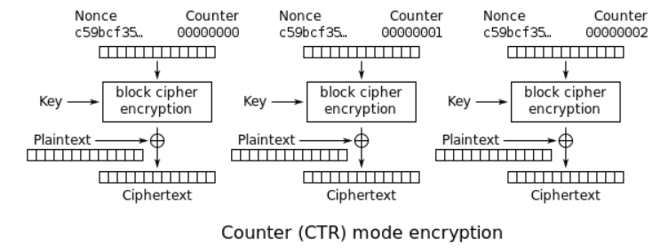
3. Block cipher mode of operation
Counter (CTR) là chế độ rất hiện đại và phổ biến hiện nay: nó biến khối mã hoá thành dạng stream cipher bằng cách mã hoá một bộ “nonce + counter” để tạo keystream, rồi XOR với plaintext.
CTR khắc phục được hạn chế của CBC, đó là có thể thực hiện mã hoá/giải mã song song giữa các khối và có thể truy cập được ngẫu nhiên các khối, tuy nhiên nonce cần phải thay đổi sau mỗi phiên mã hoá.

Slide 12
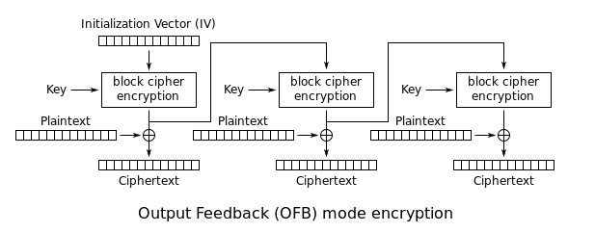
3. Block cipher mode of operation
OFB (Output Feedback) cũng biến khối mã hoá thành dạng stream‐cipher: một chuỗi "keystream" được tạo từ việc mã hoá IV, sau đó XOR với plaintext.
Khối plaintext không ảnh hưởng tới keystream (chỉ phụ thuộc vào IV và khoá K). Lỗi trong plaintext/ciphertext không lan truyền nhiều.

Slide 13
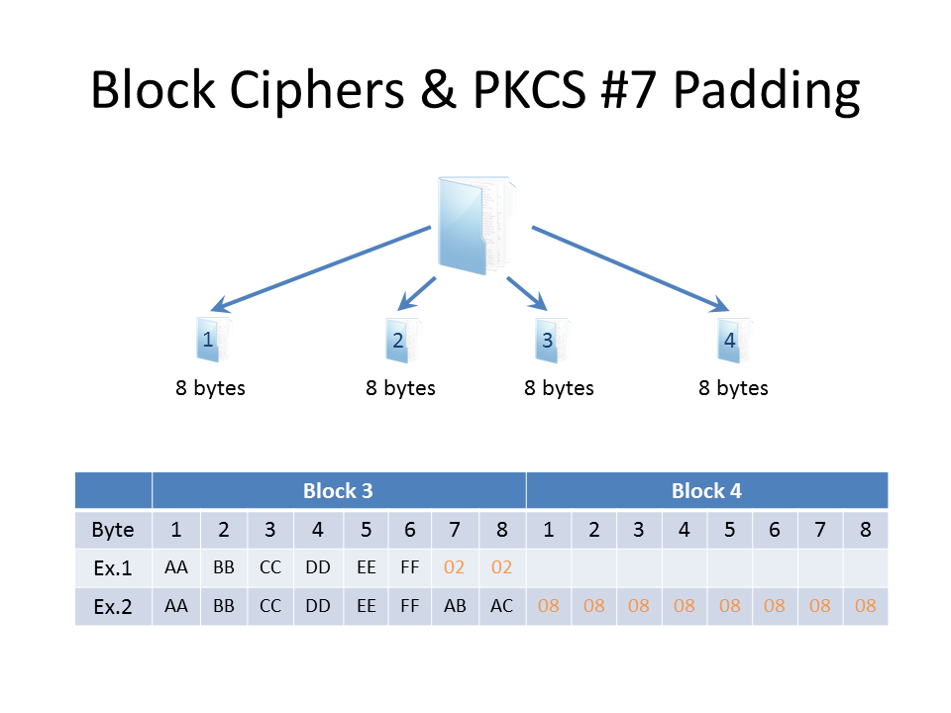
4. Padding
Zero Padding: thêm các bit 0 vào sau đến khi đủ độ dài block
VD: Xét 1 block cipher hoạt động với plaintext 8 bit. Ta có plaintext là 1011, thực hiện padding thu được 10110000.
ISO/IEC 7816-4: đặt thêm một bit 1 (0x80) để phân mốc rồi sau đó mới thêm các bit 0 để đủ độ dài block.
VD: Kích thước khối 8 byte, Plaintext: ABC -> hệ hex: 41 42 43. Khi đó padding ta được:
41 42 43 80 00 00 00 00.
- PKCS #7: thêm n byte, mỗi byte có giá trị bằng chính n. Nhìn byte cuối là biết phải bỏ bao nhiêu byte.

Slide 14

THANK YOU !

